Slide 1


Slide 2
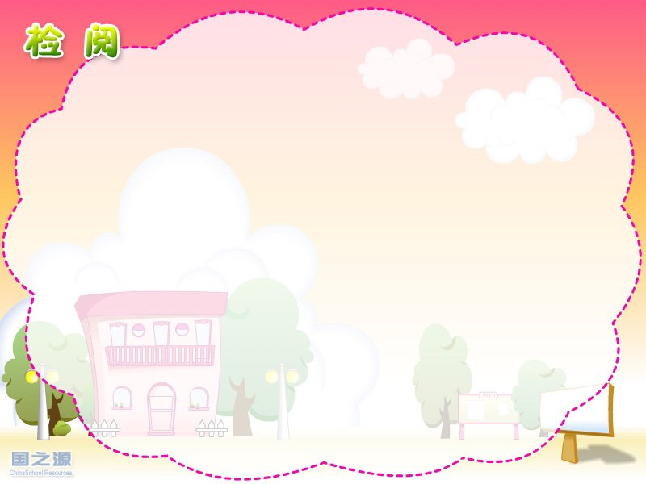

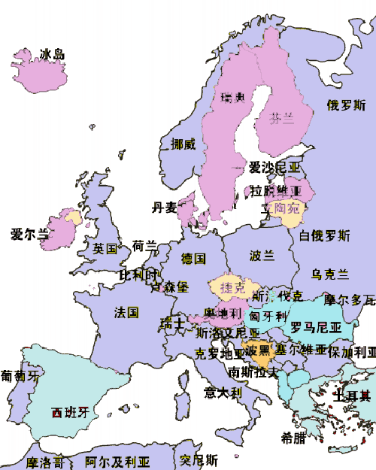
你知道波兰吗？
欧
洲

Slide 3
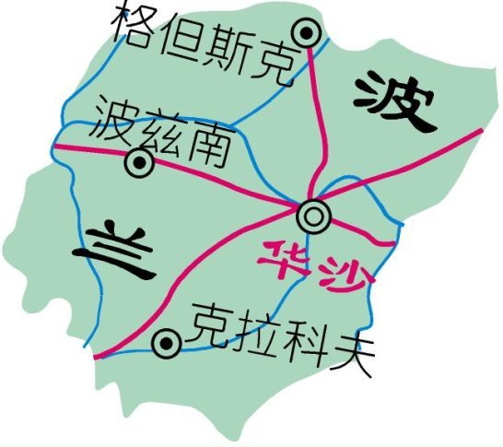
波 兰

Slide 4
波兰共和国，位于中欧东北部，北濒波罗的海，西邻德国，南界捷克、斯洛伐克，东北和东南与白俄罗斯和乌克兰相连。面积109．7平方公里。主要语言为波兰语。

Slide 5

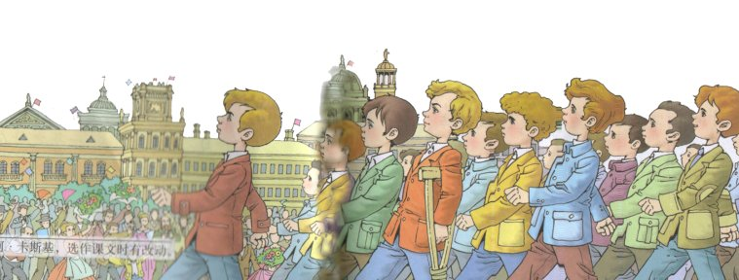
在进行曲中自读课文，想一想课文主要讲了一件发生在波兰的什么事。借助拼音认读生字，互相交流识字方法。
检 阅

Slide 6
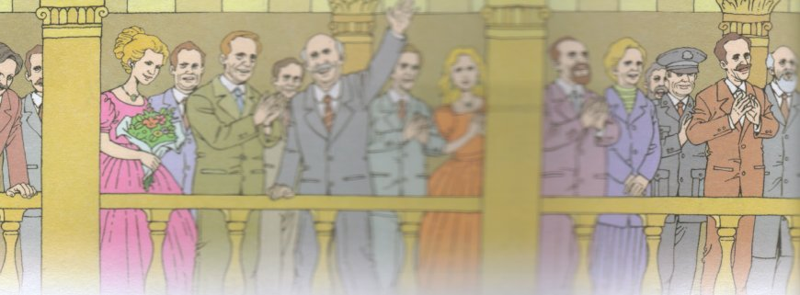
检 阅

Slide 7
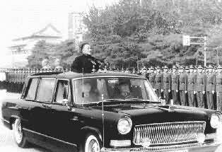
检 阅

Slide 8
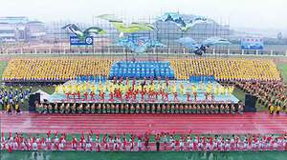
检 阅

Slide 9
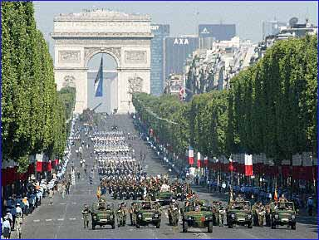
检 阅

Slide 10
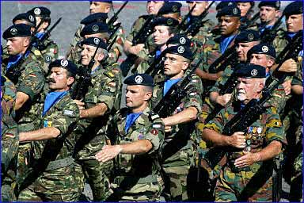
检 阅

Slide 11
读 读 写 写
jù zhǔ hóng
wǔ jiū
俱乐部 拄 拐 洪 亮
队 伍 纠 正

Slide 12
读 读 写 写
博物馆 棒极了 主席台 检阅
挑选 商定 鸦雀无声 沉默
局面 观众 截肢 盛大
隆重 街道 淹没 议论
方便 羡慕 情不自禁

Slide 13

正确、流利地朗读课文，想一想：
☆ 课文写了关于检阅的哪几件事？
☆ 还有很多事情需要商量，为什么谁都不愿意开口呢？
☆ “……游行检阅时博莱克怎么办？”终于有一名队员说话了，你能想像当时这名队员的心理活动吗？

Slide 14

☆ “博莱克拄着拐杖紧跟在队长后面走着……目视右方，睁着大眼睛望着检阅台。”你能体会当时博莱克的心情吗？
☆ “这个小伙子真棒！”
“这些小伙子真棒！”
我还想对博莱克和他的伙伴们说几句话！
小组议一议，说说你对这两句话的理解。

Slide 15

假设你就是博莱克，那么请说说你检阅前、检阅时及检阅后的心情吧！或者以博莱克的口吻向大家讲述整个故事。

